Slide 1


Beginners’Day

Slide 2

ComeToCode
About me
Computer engineer
Lavoro da 5 anni in ambito ricerca e sviluppo, con particolare interesse per AI e Machine Learning
Linguaggi di sviluppo preferiti
Python
Delphi

Slide 3
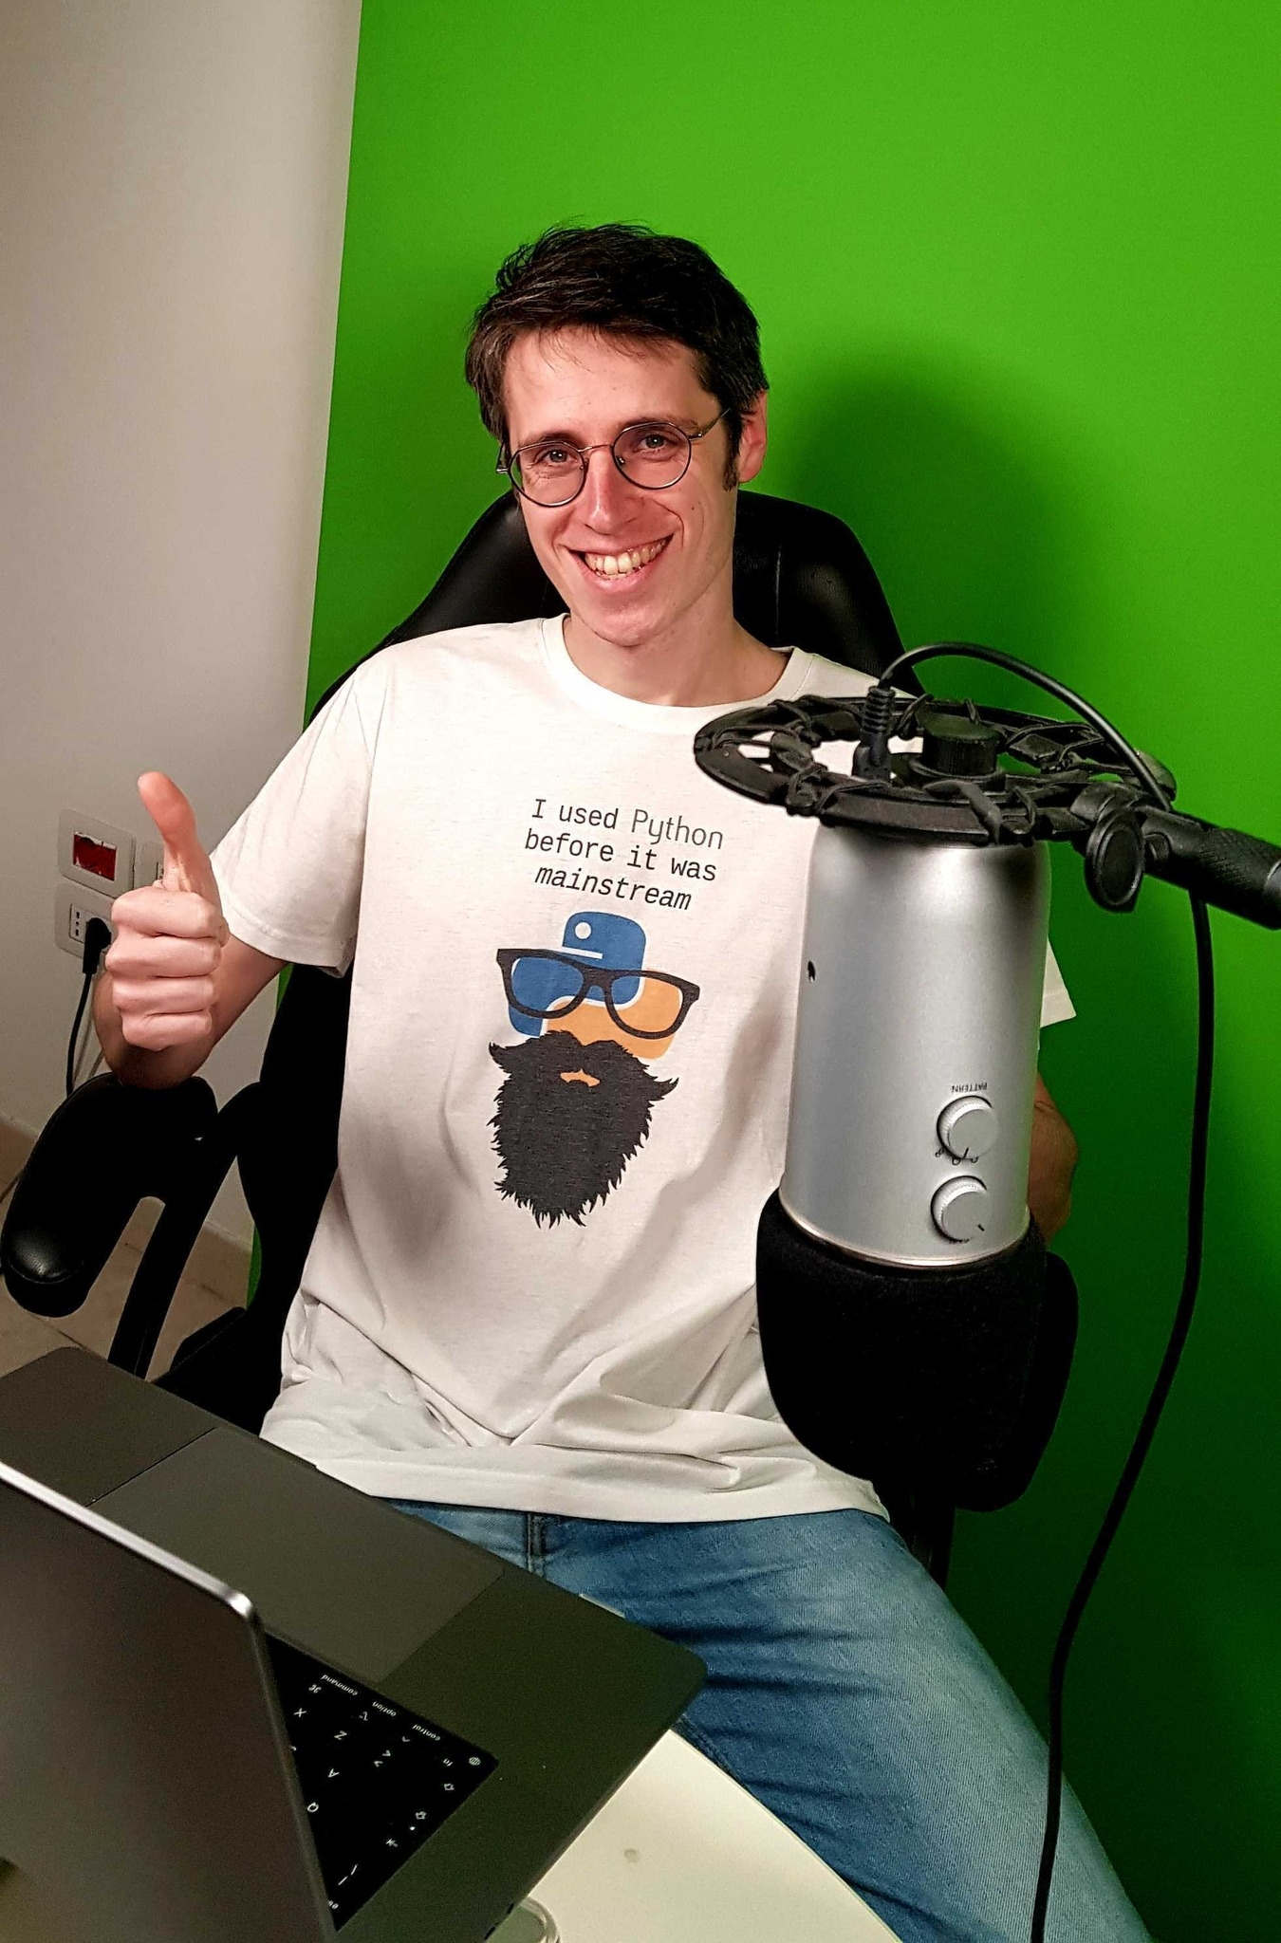
PyCon 22 Beginners'Day
About me
Ingegnere informatico
Front End developer @ Frankhood dal 2011
Insegnante di informatica @ ITT Panetti Pitagora
Machine Learning specialist @ Datamasters dal 2020
Linguaggi preferiti
Python
Javascript
Julia

Slide 4
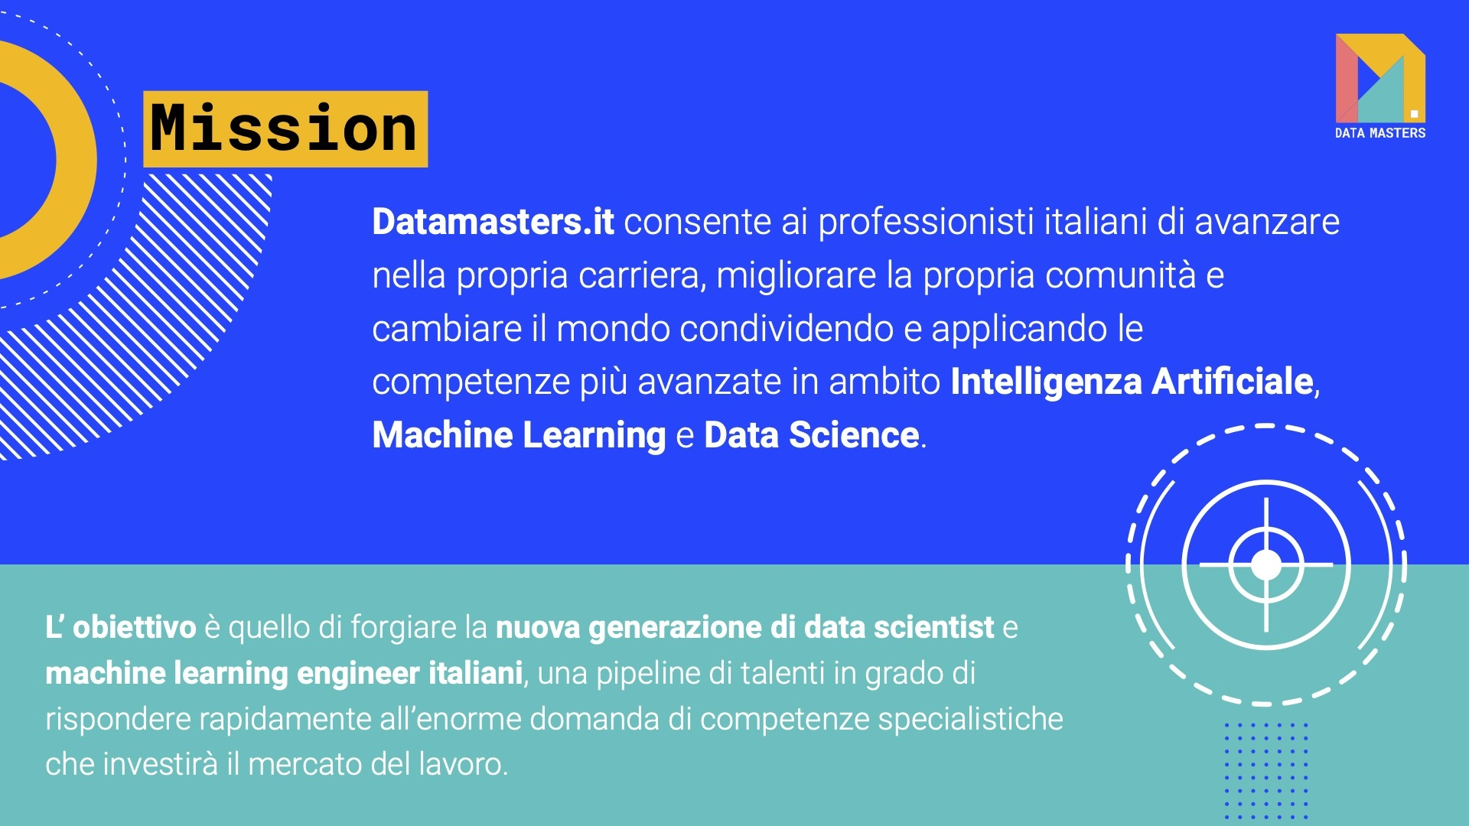
Pycon 22 Beginners'Day

Slide 5
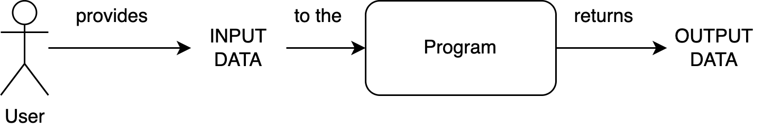
PyCon 22 Beginners'Day
Introduzione
Tipicamente, un programma:
Chiede un input all’utente
Esegue delle istruzioni (tipicamente fa dei calcoli)
Ritorna un valore in output

Slide 6
PyCon 22 Beginners'Day
Cosa faremo
Svilupperemo da zero una nostra versione di Sasso-Carta-Forbice-Lizard-Spock
Partiremo dal classico rock-paper-scissors
Arriveremo ad utilizzare un modello di machine learning in grado di riconoscere le nostre mosse dalla webcam

Slide 7
PyCon 22 Beginners'Day
Cosa faremo
La domanda è: come lo faremo?

Slide 8
PyCon 22 Beginners'Day
Problem
Il problema è: “Trova un modo per mostrare i risultati del gioco di una manche di Sasso-Carta-Forbice di un umano contro il computer”
C’è molta ambiguità in questa affermazione
L’ambiguità è un male!
Cerchiamo di essere più precisi:
Un software lavora con dei dati di input, li elabora in qualche modo e fornisce un output
Come possiamo far giocare un umano contro il computer?
Che tipo di dati dovremmo fornire in input al nostro programma?
Le istruzioni che risolvono il nostro problema sono le parti di un algoritmo
Un algoritmo è una sequenza di istruzioni molto semplice per risolvere un problema

Slide 9
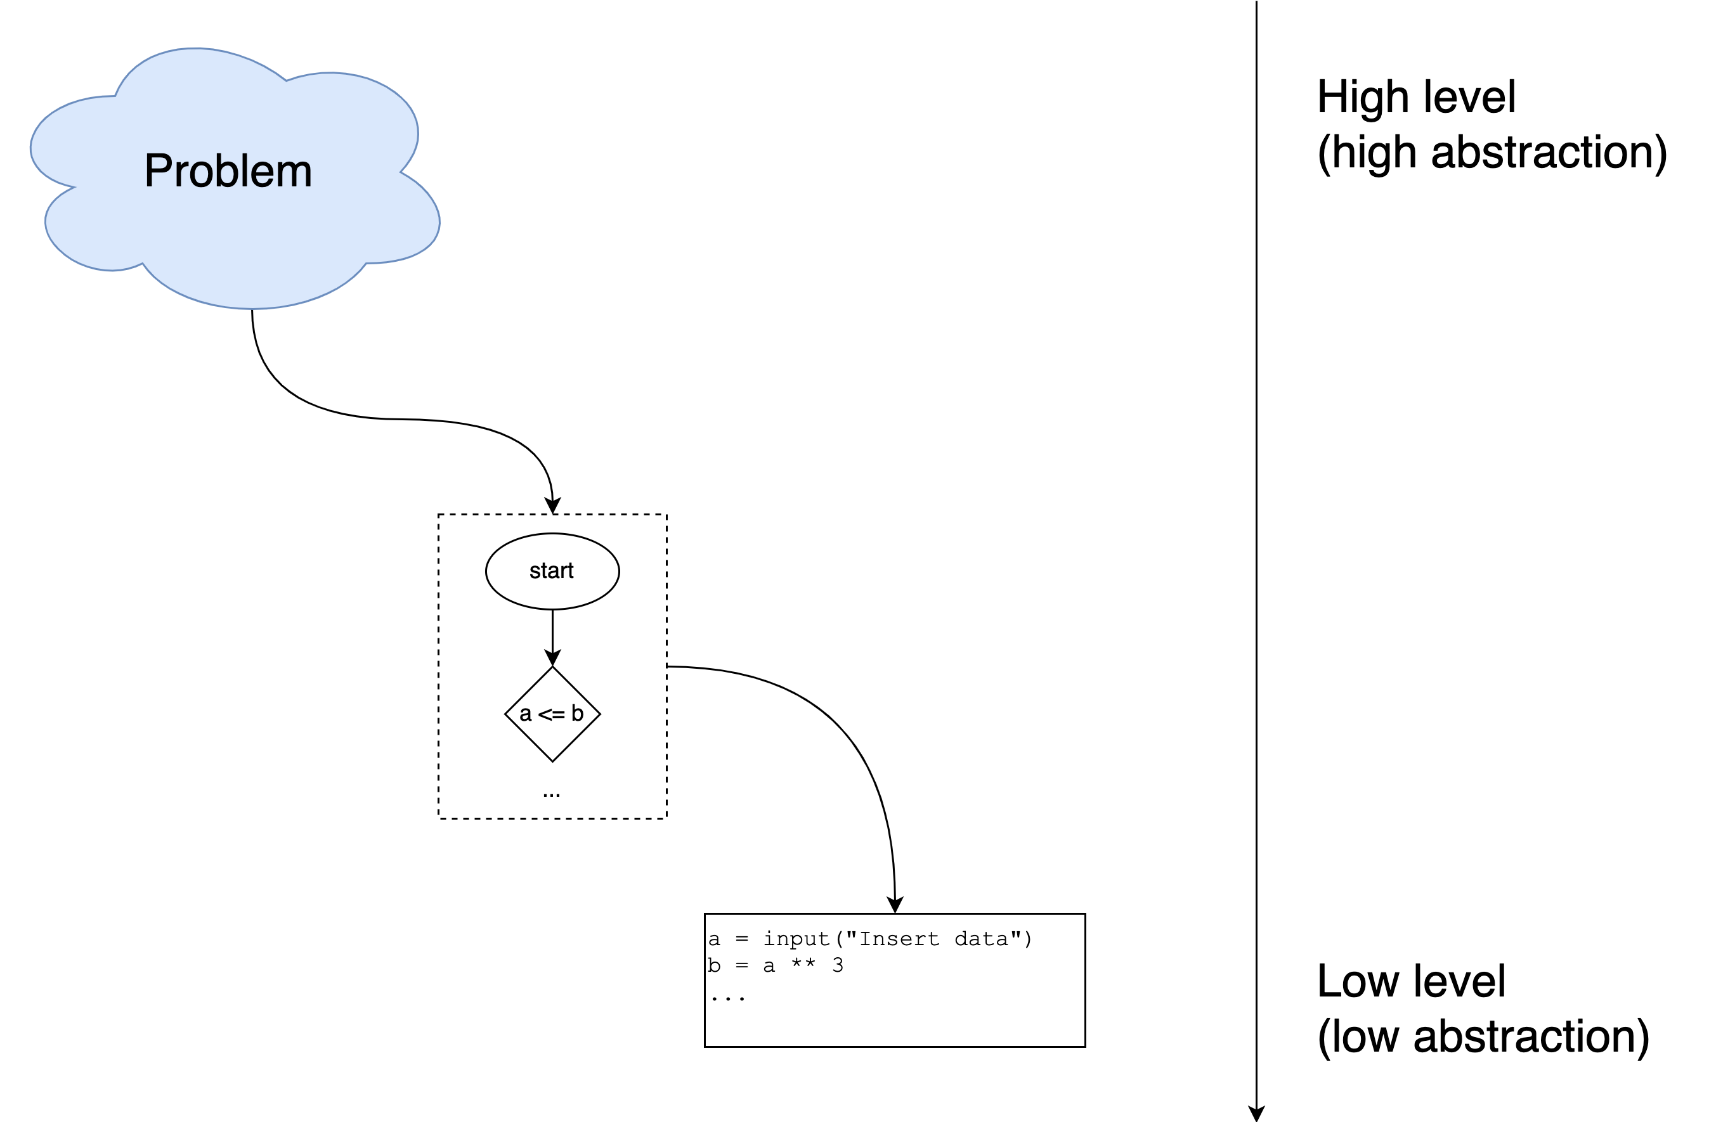
PyCon 22 Beginners'Day
Dal problema al codice attraverso l’algoritmo

Slide 10
PyCon 22 Beginners'Day
Algorithm
L’algoritmo è il cuore del nostro programma
I dati di input rappresentano la scelta dell’utente sotto forma di stringa:
Sasso
Carta
Forbice
Lizard
Spock

Slide 11
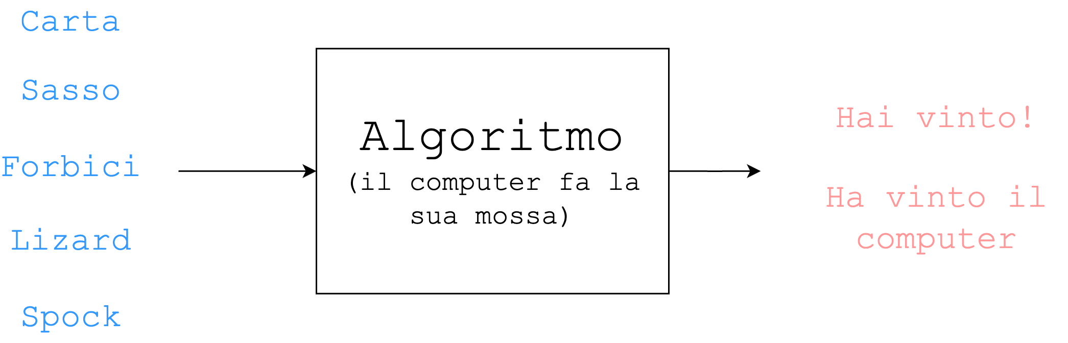
Algoritmo

Slide 12
Come procedere?
Suddividiamo un problema complesso (macro problem) in tanti problem semplici(tasks)
Macro-problema: a partire da un input preso dall’utente il programma deve far giocare il computer e stabilire chi ha vinto
Cosa farà il nostro algoritmo?
Far fare la mossa al computer (possibilmente senza barare ^__^ )
Verificare chi ha vinto
Per fare ciò l’algoritmo deve:
Creare una scelta completamente randomica e “al buio” che rappresenti la scelta del computer
Confrontare in qualche modo le due scelte
Restituire il vincitore della singola manche
Generalizzazione: fare una partita fatta da N manche

Slide 13
Come procedere?
Task 1:
Prendere in input la scelta dell’utente, memorizzarla e fare la mossa del computer
Task 2:
Confrontare le mosse per stabilire un vincitore
Task 3:
Migliorare il gioco
Task 4:
Usare il Machine Learning

Slide 14
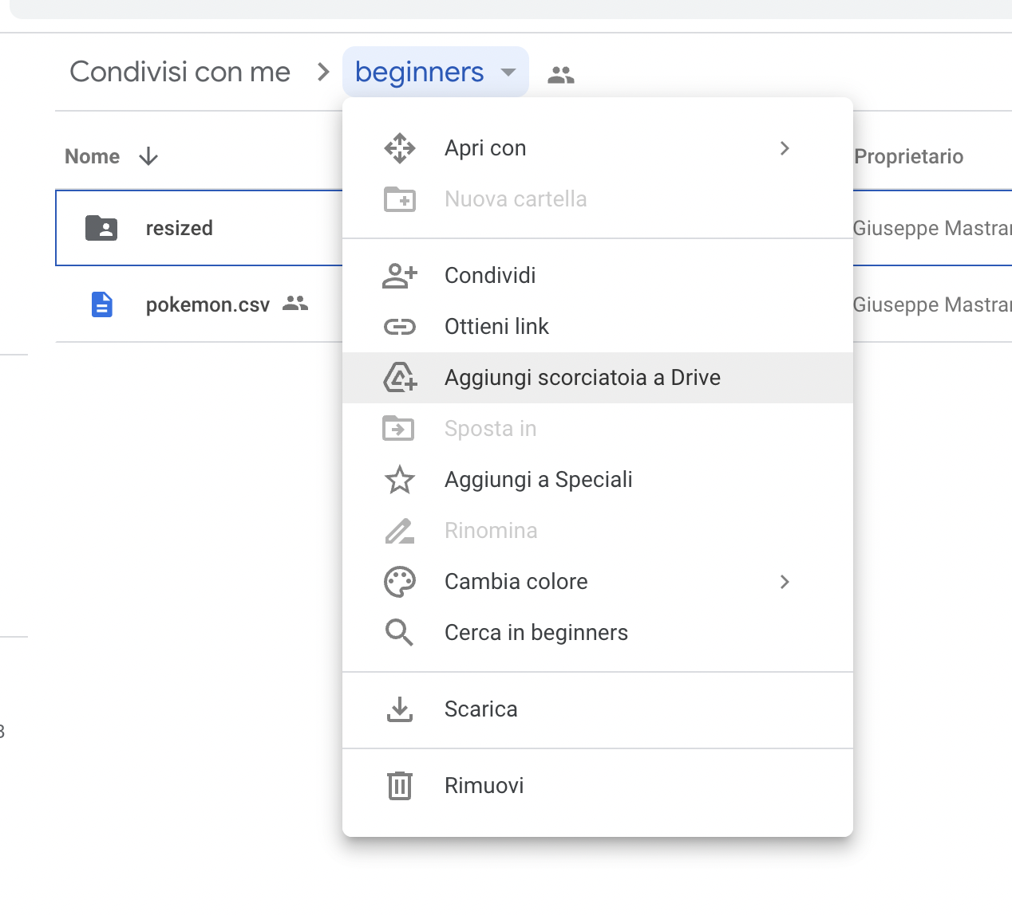
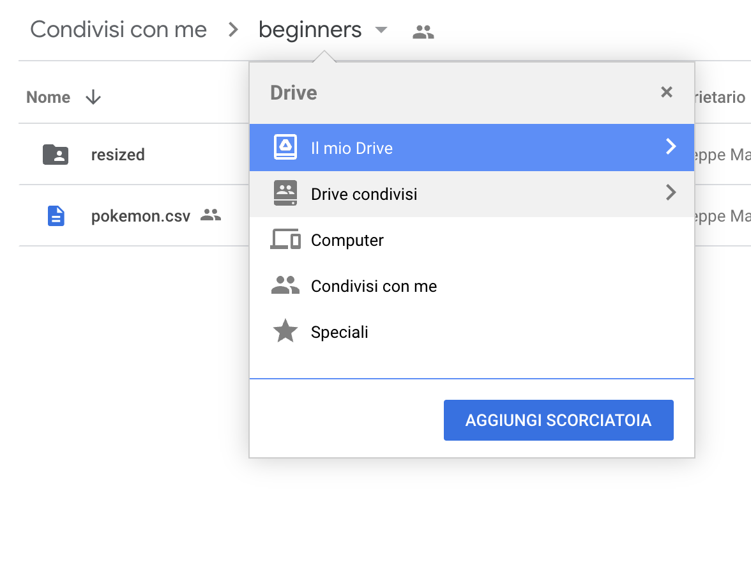
Before we start
Prima di cominciare, dobbiamo scaricare i dati che ci servono
Connettetevi a https://bit.ly/datamasters-pokemon-dataset

Slide 15
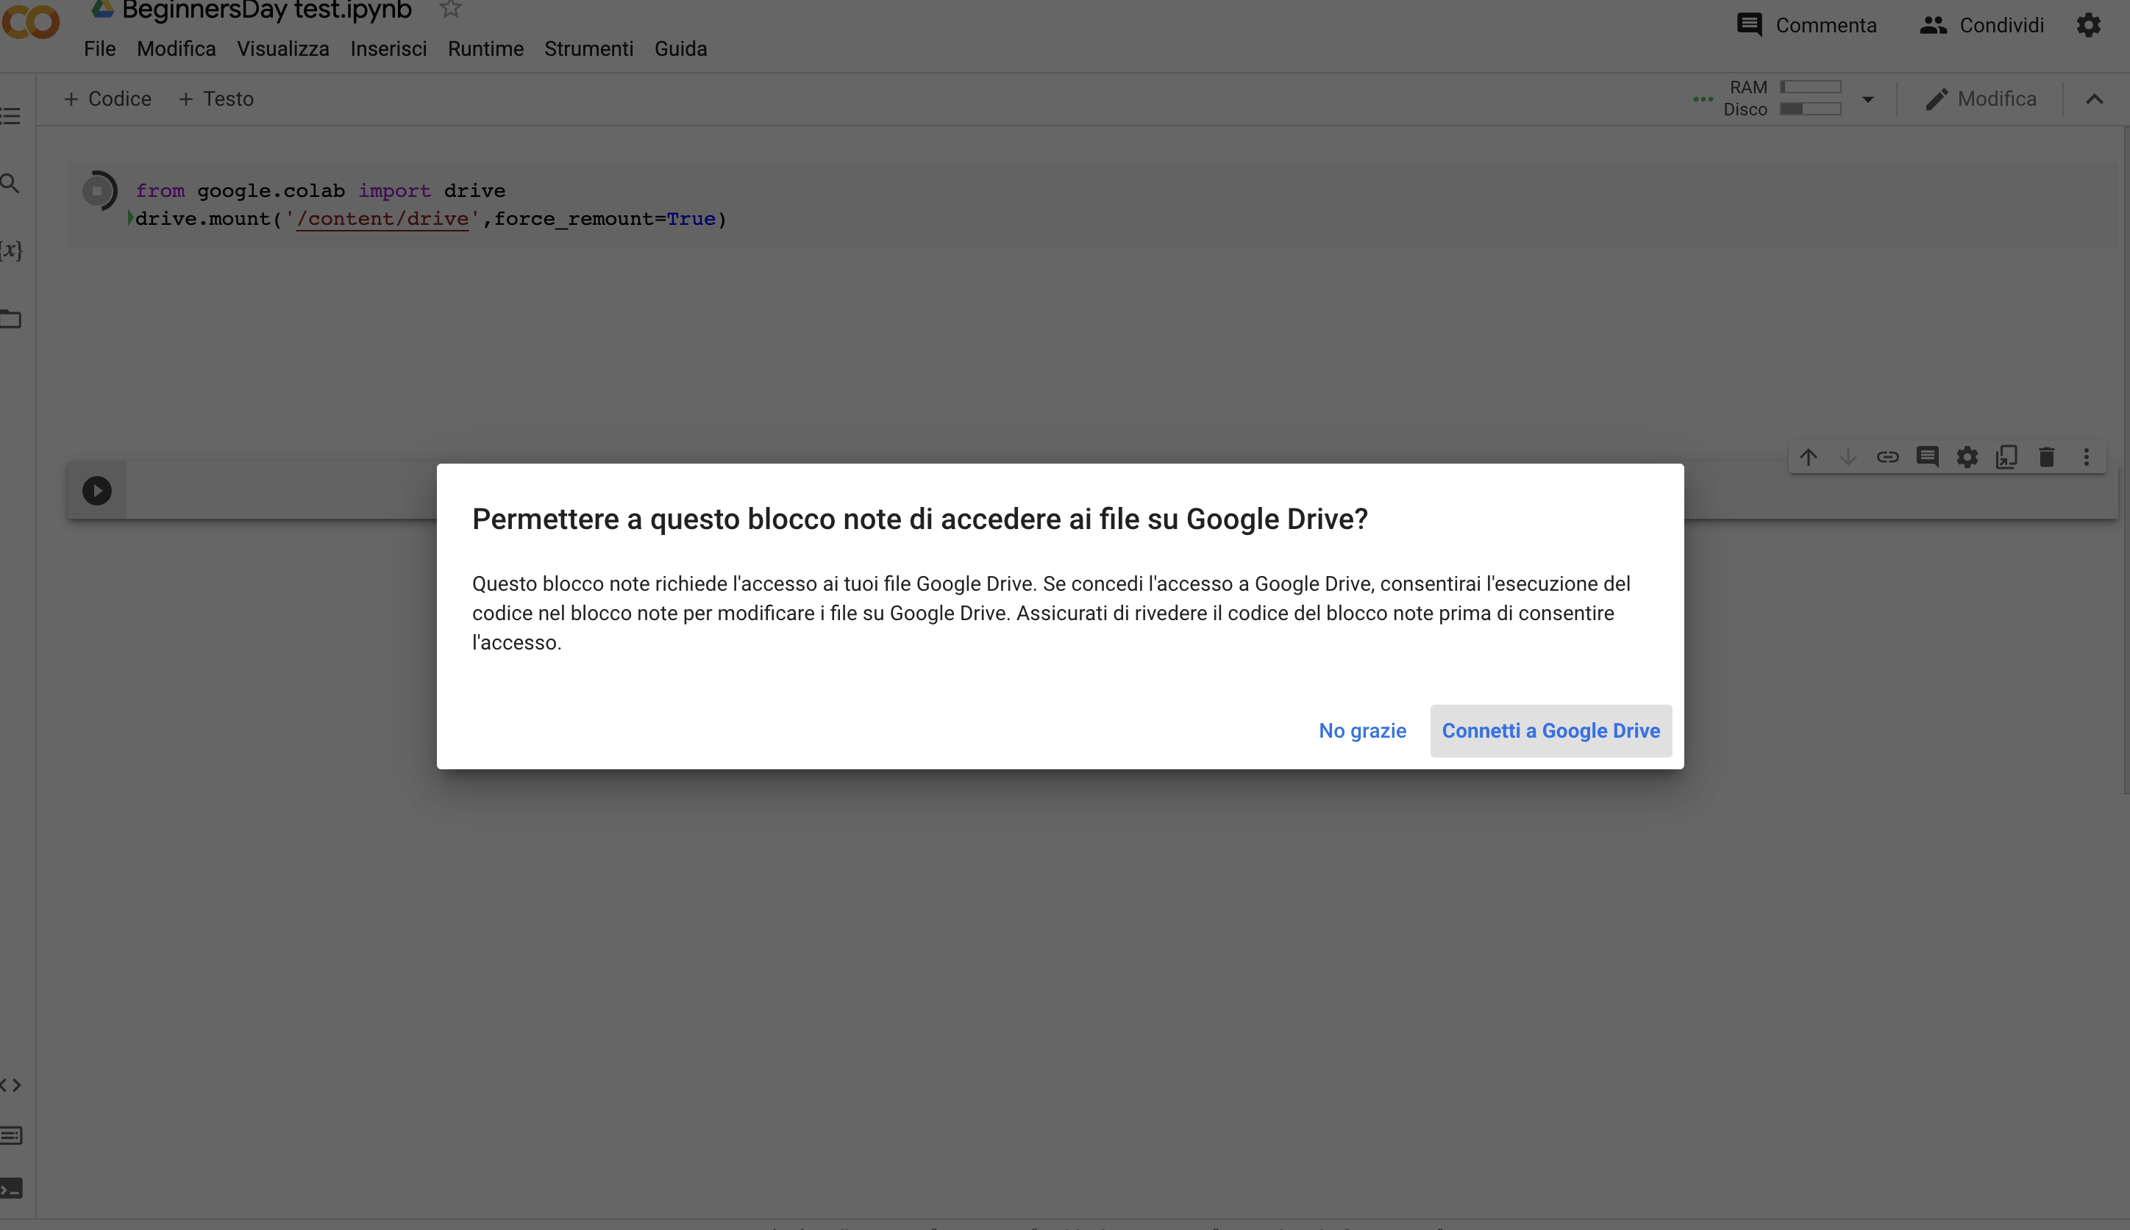
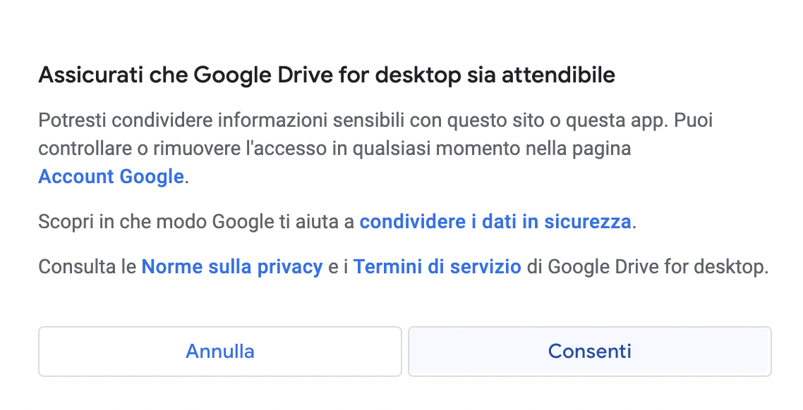
Before we start
Con questo codice si college il notebook a Google Drive
import os
from google.colab import drive drive.mount('/content/drive’) os.chdir("/content/drive/My Drive/beginners")
Quando vi viene chiesto, autorizzate Colab ad accedere ai vostri file di Google Drive

Slide 16
Task 1
Let's code!
Task: Prendere in input la scelta dell’utente, memorizzarla e fare la mossa del computer

Slide 17
Task 2
È qui che dobbiamo confrontare le mosse per vedere chi ha vinto:
Cosa abbiamo a disposizione? Due stringhe
Che significa confrontare due stringhe (due parole)?
Altra domanda: è possibile far durare di più il gioco?

Slide 18
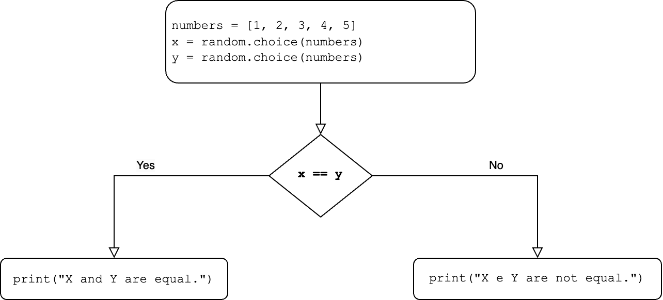
Task 2
Costrutto: if/else

Slide 19
Task 2
Costrutto: if/else
if espressione:
do_something()
else:
do_something_else()
N.B. if ed else sono parole chiave di Python
espressione è una variabile booleana (può essere solo True o False)
Occhio all’indentazione

Slide 20
Task 2 – Operatori di confronto
Operatore | Domanda a cui risponde
a > b | Il valore di a è maggiore stretto del valore di b?
a < b | Il valore di a è minore stretto del valore di b?
a <= b | Il valore di a è minore o uguale al valore di b?
a >= b | Il valore di a è maggiore o uguale al valore di b?
a == b | Il valore di a è uguale al valore di b?
a != b | Il valore di a è diverso dal valore di b?
N.B. I valori contenuti in a e b possono essere di qualsiasi tipo
Posso confrontare fra loro valori numerici, stringhe, altri booleani, etc.

Slide 21
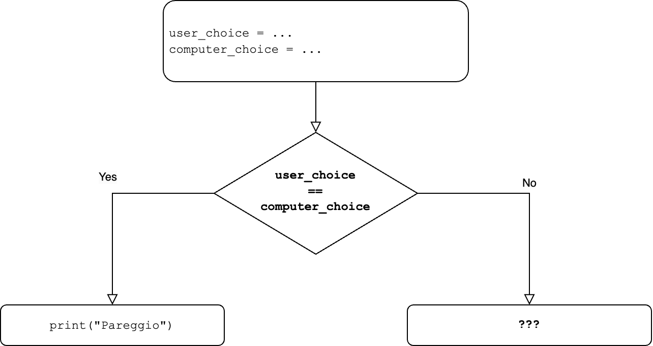
Task 2
Costrutto: if/else

Slide 22
Task 2
Costrutto: if/else
Un semplice if/else non ci basta, ci sono altre condizioni da verificare
Se il giocatore e il computer hanno scelto la stessa mossa:
Pareggio
Altrimenti se il giocatore ha scelto sasso:
Se il computer ha scelto carta: vince il computer
Se il computer ha scelto forbici: vince il giocatore
Altrimenti se il giocatore ha scelto carta:
Se il computer ha scelto forbici: vince il computer
Se il computer ha scelto sasso: vince il giocatore
Altrimenti se il giocatore ha scelto forbici:
Se il computer ha scelto sasso: vince il computer
Se il computer ha scelto carta: vince il giocatore
if espressione:
do_something()
elif:
do_something_instead()
elif:
…
else:
do_something_else()

Slide 23
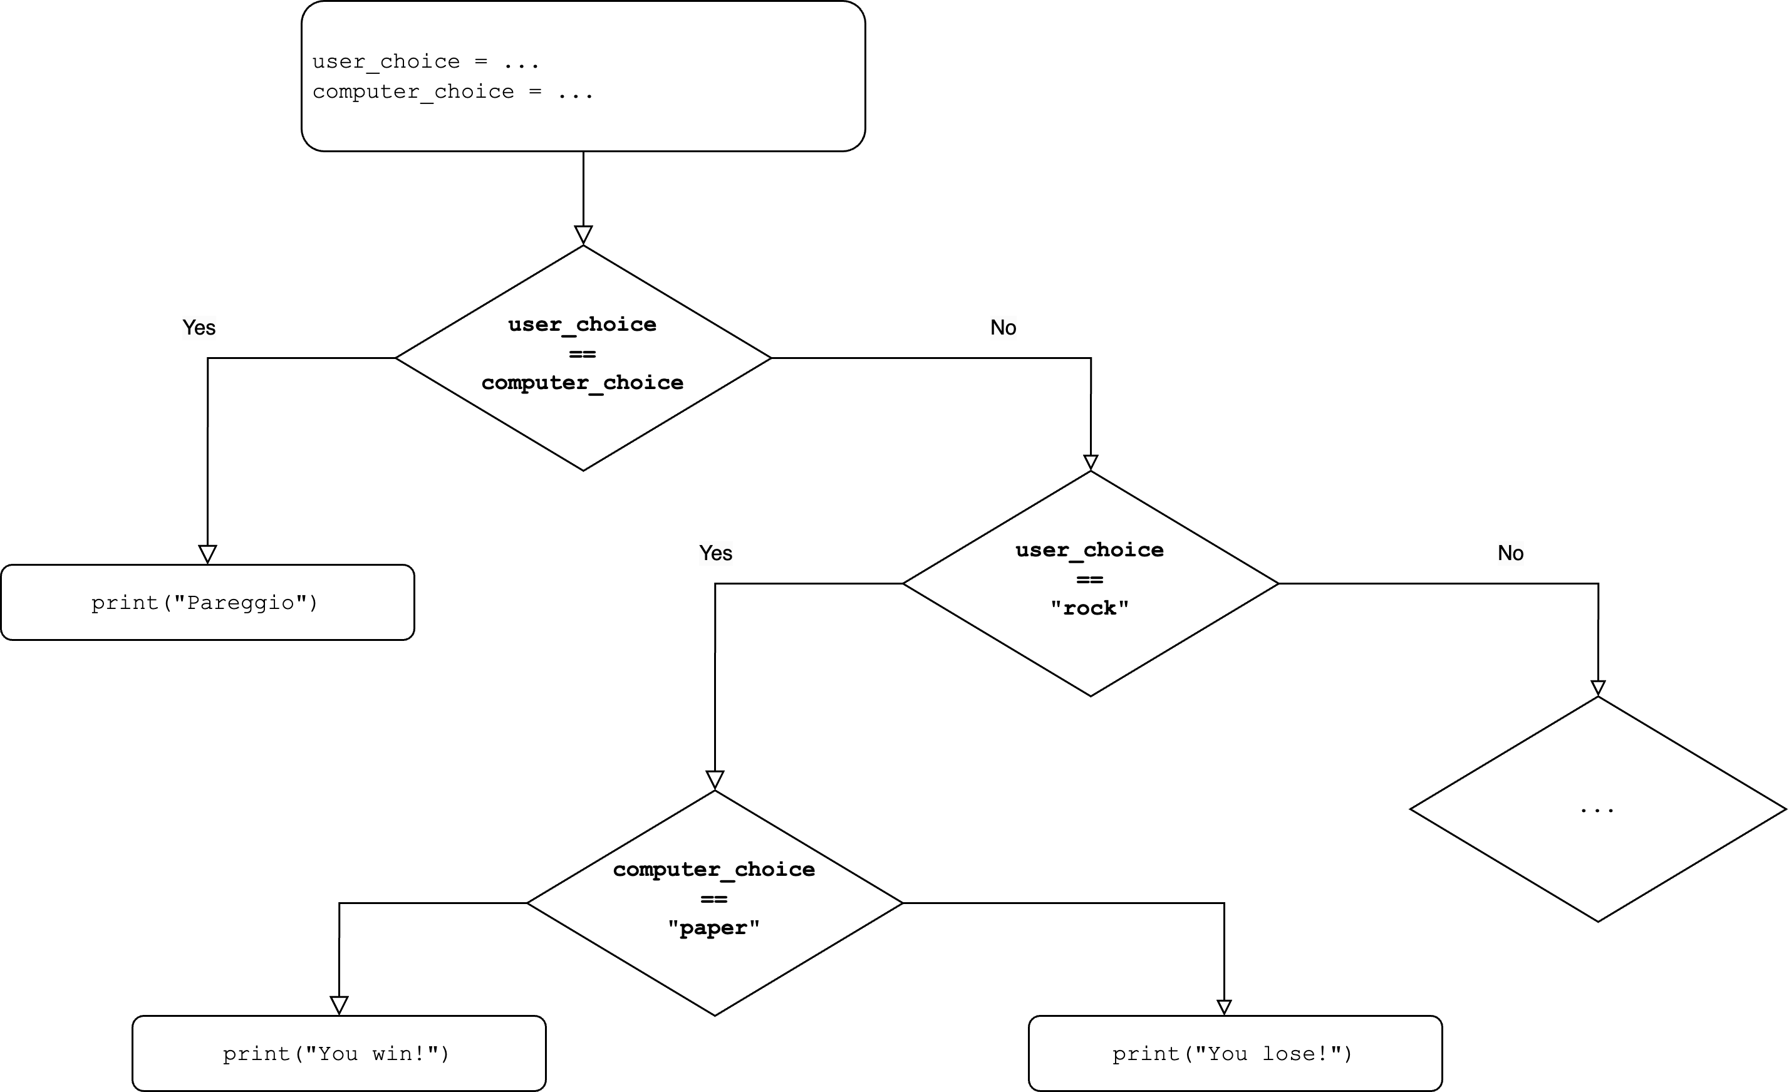
Task 2

Slide 24
Task 2
Task 1:
Prendere in input la scelta dell’utente, memorizzarla e fare la mossa del computer
Task 2:
Confrontare le mosse per stabilire un vincitore
Task 3:
Migliorare il gioco
Task 4:
Usare il Machine Learning

Slide 25
Task 2
Let's code!
Task: Confrontare le mosse per stabilire un vincitore

Slide 26
Task 2 - Improvement
È possibile far durare una partita più di una singola manche di gioco?
Una singola manche di gioco è fatta da:
Prendi l’input dell’utente
Genera la mossa del computer
Confronta le mosse per capire chi ha vinto
Stampa a schermo il vincitore
La chiave è pensare di ripetere questo flusso
Domanda: per quante volte? Possiamo dirlo a priori?

Slide 27
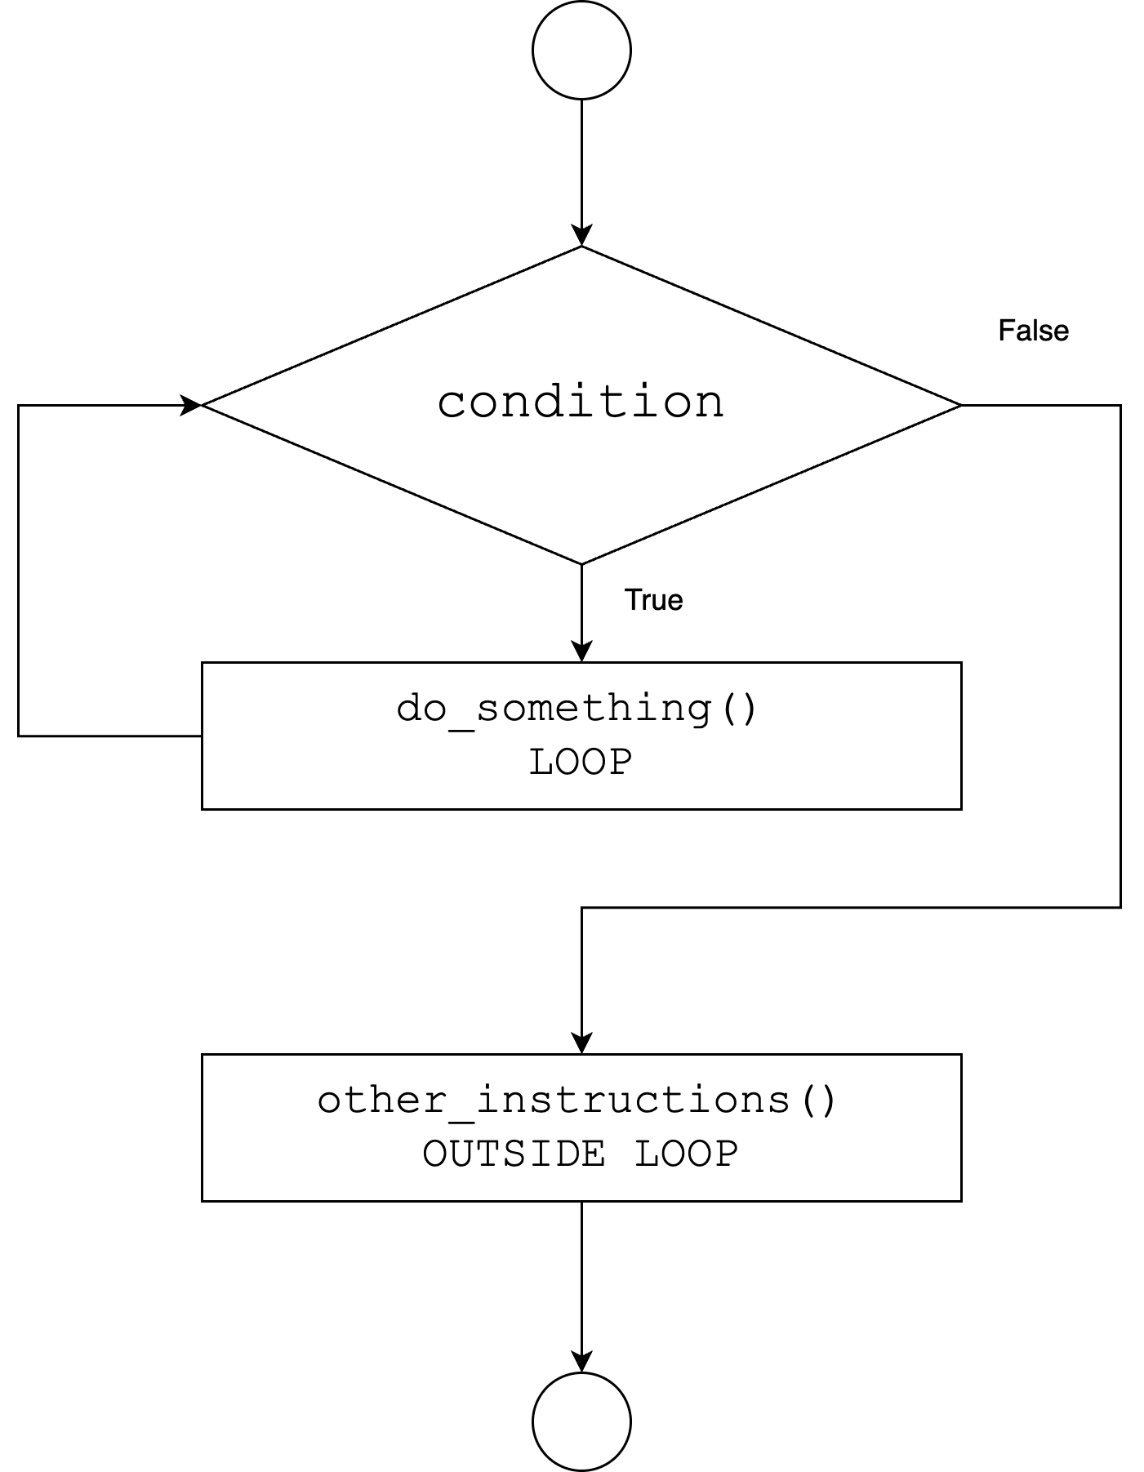
Task 2
Costrutto: ciclo while
while condition:
do_something()
while è una parola chiave del linguaggio
Viene eseguito a loop tutto ciò che è indentato
Quello che è allo stesso livello di indentazione del while è fuori dal loop
condition è un valore booleano
Il ciclo termina quando:
condition assume un valore False
Viene eseguita un’istruzione break

Slide 28
Task 2 - Improvement
Let's code!
Task 2a: ripetere la manche di gioco per un numero indefinito di volte
Hint: ad ogni manche chiediamo all’utente se vuole continuare a giocare

Slide 29
Task 3 – Miglioriamo il gioco
Abbiamo una versione base, ma possiamo fare di più, molto di più!
Prossimi step:
Usare un enum
Usare delle funzioni
Semplificare i controlli
Aggiungere le altre mosse

Slide 30
IntEnum
In Python, un enum (enumeration) è un modo per strutturare dei dati e associare dei nomi a dei valori costanti
Un po’come usare delle variabili, ma in maniera più strutturata
from enum import IntEnum
class Action(IntEnum):
Rock = 0
Paper = 1
Scissors = 2
IntEnum è un enum in cui possiamo associare dei valori interi
class è una parola chiave del linguaggio
Posso accedere al valore «0» con:
Action.Rock
Action(0)

Slide 31
IntEnum
Ma… perché dobbiamo complicarci la vita?
Per ragioni di leggibilità del codice: il codice diventa più generico ed auto-esplicante per la lettura da parte di altri sviluppatori
Evitare bug: cosa accadrebbe se lo sviluppatore digitasse «dock» al posto di «rock» in una linea di codice? Evitare magic values
Supporto IDE: utile per velocizzare la fase di sviluppo
In generale, ottimizzare le cose durante lo sviluppo evita mal di testa dopo

Slide 32
Funzioni
Cosa è una funzione?
È un gruppo di istruzioni aggregate insieme
Può lavorare con dei dati di input e opzionalmente restituire un output
Un metodo per:
Evitare di riscrivere il codice (principio DRY: Don’t Repeat Yourself)
Raggruppare in un’unica istruzione più istruzioni
In sostanza è un modo semplice per ottimizzare il nostro codice

Slide 33
IntEnum
Una funzione ha due momenti nella sua vita:
Definizione
Uso (o invocazione)
def e return (opzionale) sono delle parole chiave del linguaggio
Definiamo la funzione quando scriviamo il suo comportamento, eventuali valori in input, eventuali valori in output
Invochiamo la funzione usando il suo nome e le parentesi tonde
Eventuali argomenti di input vanno specificati fra le parentesi tonde
def average(numbers_list):
a = sum(numbers_list)
n = len(numbers_list)
avg = a / n
return avg
…
print(average([5, 2, 4, 3]))

Slide 34
Task 3
Let's code!
Task: usare un IntEnum per memorizzare le possibili scelte di gioco
Task: usiamo delle funzioni

Slide 35
Task 3
È tempo di semplificare i controlli andando ad eliminare un po’di quegli if
L’idea è che meno codice scriviamo, meno rischiamo di sbagliare
Per semplificare la struttura dei controlli utilizziamo una struttura dati detta dizionario
È un modo diverso di organizzare i dati, coppie chiave/valore
Il valore può essere un qualsiasi tipo di dato:
Nativo (int, float, string)
Lista, tupla
Altro dizionario

Slide 36
IntEnum
Si può creare racchiudendo fra parentesi graffe l’insieme di coppie chiave/valore
Le coppie chiave valore sono separate da virgola
Possiamo usare i valori dell’enum per creare un dizionario delle mosse vincenti per ciascuna mossa
person = {
‘first_name’: ‘Giuseppe’,
‘last_name’: ‘Mastrandrea’,
‘age’: 38,
‘children’: [
‘Giulia’, ‘Francesca’
]
}

Slide 37
Task 3
Let's code!
Task: usare un dizionario per specificare (per ogni mossa) quali sono le mosse vincenti
Task: usiamo il dizionario e la parola chiave in per semplificare i controlli

Slide 38
Task 3
A questo punto, con le ottimizzazioni che abbiamo fatto, possiamo concludere la prima versione del gioco aggiungendo le nuove mosse: Lizard e Spock
Al posto di scrivere altri rami di if ed esporci a possibilità di errore ci basta modificare:
La classe actions
Il dizionario victories
Non c’è bisogno di altro!

Slide 39
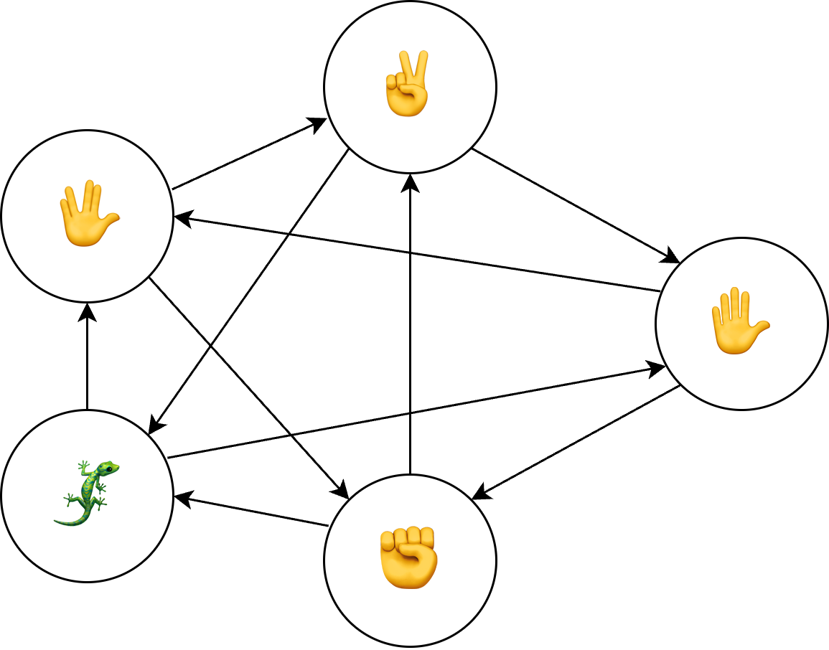
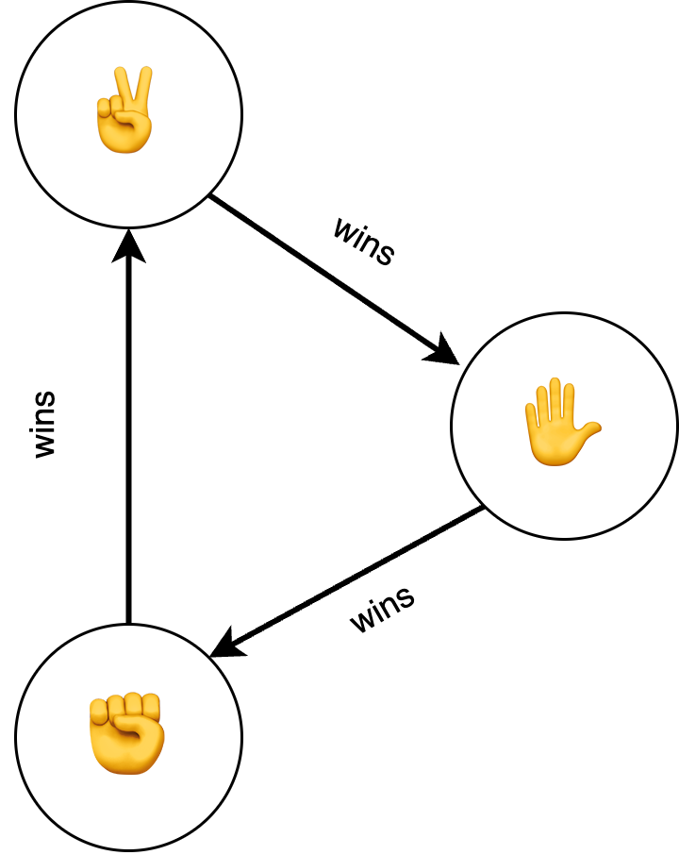
Task 3

Slide 40
Task 3
Let's code!
Task: aggiungere le nuove mosse alla classe Action e al dizionario

Slide 41
Task 3
Let’s code!
Perché non usare l’ASCII art?
Nuove nozioni: raw string
Multiline string

Slide 42
Task 3
Let’s code!
E se volessimo utilizzare delle immagini al posto dell’ascii art?
Multiline string

Slide 43
Task 4
Tempo di aggiungere un po’di Machine Learning!
Useremo il Machine Learning per riconoscere la mossa dell’utente utilizzando la webcam

Slide 44
Crash course su machine learning
Machine Learning: campo dell'intelligenza artificiale (AI) che si concentra sullo sviluppo di algoritmi e modelli che consentono ai computer di apprendere e fare previsioni basate sui dati, senza essere esplicitamente programmati
Come è possibile?
I modelli di machine learning lavorano con grandi quantità di dati per identificare pattern nei dati e fare delle predizioni per il futuro quando vedono nuovi dati

Slide 45
Crash course su machine learning
Fase di train (addestramento): i modelli «studiano» serie di dati storici etichettati provando a fare delle predizioni su di essi e ripetendo il processo finchè l’errore che commettono è più basso possibile
Dopo l’addestramento riceveranno in input dei nuovi dati (formattati esattamente come quelli di addestramento) e faranno su di essi delle predizioni

Slide 46
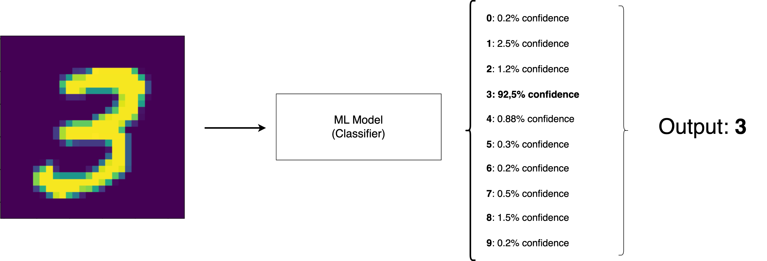
Crash course su machine learning
Task di Classificazione

Slide 47
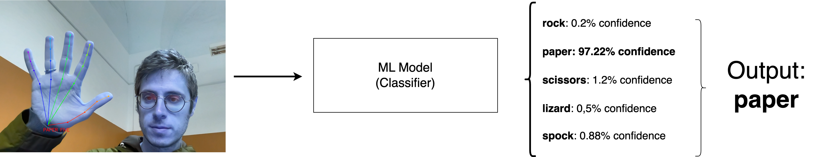
Crash course su machine learning
Task di Classificazione

Slide 48
Crash course su machine learning
Quali saranno i dati di input nel nostro caso?
Dei numeri rappresentativi degli angoli fra le dita estratti dall’inquadratura della webcam

Slide 49
That's it!
Any Questions?

Slide 50

Join us on Discord
launchpass.com/datamasters

